Slide 1
ВЫПУСКНАЯ КВАЛИФИКАЦИОННАЯ РАБОТА
Разработка интеллектуального чат-бота для автоматизации онбординга сотрудников на основе RAG-архитектуры с мультимодальным вводом
Направление 01.03.02 — Прикладная математика и информатика
Выполнил: Атрошенко Богдан Сергеевич, ИВТ-41БО
Научный руководитель: к. ф.-м. н., доцент И. В. Парамонов
Ярославский государственный университет им. П. Г. Демидова • 2026

Slide 2
Актуальность
02
Проблема традиционного онбординга
Что есть на рынке
Десятки регламентов, политик и инструкций распределены по вики
Новый сотрудник отвлекает коллег рутинными вопросами
Поиск требует знания терминологии, которой у новичка нет
Голосовой ввод не поддерживается корпоративными системами
Glean, Guru — корпоративный поиск
ServiceNow Virtual Agent — HR/ITSM
Leena AI, Moveworks — HR-агенты
TEAMLY AI, Wikilect — RU-сегмент
Все решения — облачные сервисы
с подписной моделью
Атрошенко Б. С. • ВКР • ЯрГУ, 2026
2 / 13

Slide 3
Цель и задачи
03
ЦЕЛЬ
Разработать интеллектуальную систему поддержки онбординга сотрудников, принимающую запросы в текстовом и голосовом форматах и формирующую ответы по корпоративной базе знаний с использованием RAG-архитектуры в режиме потоковой передачи токенов.
Задачи
1
RAG-конвейер: загрузка → сегментация → индексация → поиск
2
Интеллектуальный агент на LangGraph с классификацией
3
Асинхронная обработка задач (RabbitMQ)
4
Потоковая доставка ответов (Redis Pub/Sub + SSE)
5
Модуль распознавания речи (faster-whisper)
6
Веб-интерфейс (Gradio) и REST API (FastAPI)
Атрошенко Б. С. • ВКР • ЯрГУ, 2026
3 / 13

Slide 4
Обзор решений и новизна
04
Решение | Развёрт. | Стоимость | Голос | Open Source
Glean / Guru | SaaS | Подписка | Нет | Нет
ServiceNow VA | SaaS | Лицензия | ~Огр. | Нет
Leena AI / Moveworks | SaaS | Лицензия | Нет | Нет
TEAMLY AI / Wikilect | SaaS | От млн ₽ | Нет | Нет
Разрабатываемая | Локально | Инфра | Да | Да
Новизна
Локально
Все компоненты в контуре организации
Open Source
Нулевые лицензионные затраты
Голос
Встроенный голосовой ввод
Атрошенко Б. С. • ВКР • ЯрГУ, 2026
4 / 13

Slide 5
Используемые технологии
05
Qdrant
BAAI/bge-small-en
Ollama + phi3:mini
LangGraph
RabbitMQ
Векторная БД, HNSW
Эмбеддинги (384)
Локальная LLM
Граф состояний агента
Брокер сообщений
Redis Pub/Sub
faster-whisper
FastAPI + SSE
Gradio
Docker Compose
Шина токенов
Распознавание речи
Серверная часть
Веб-интерфейс
Развёртывание
Атрошенко Б. С. • ВКР • ЯрГУ, 2026
5 / 13

Slide 6
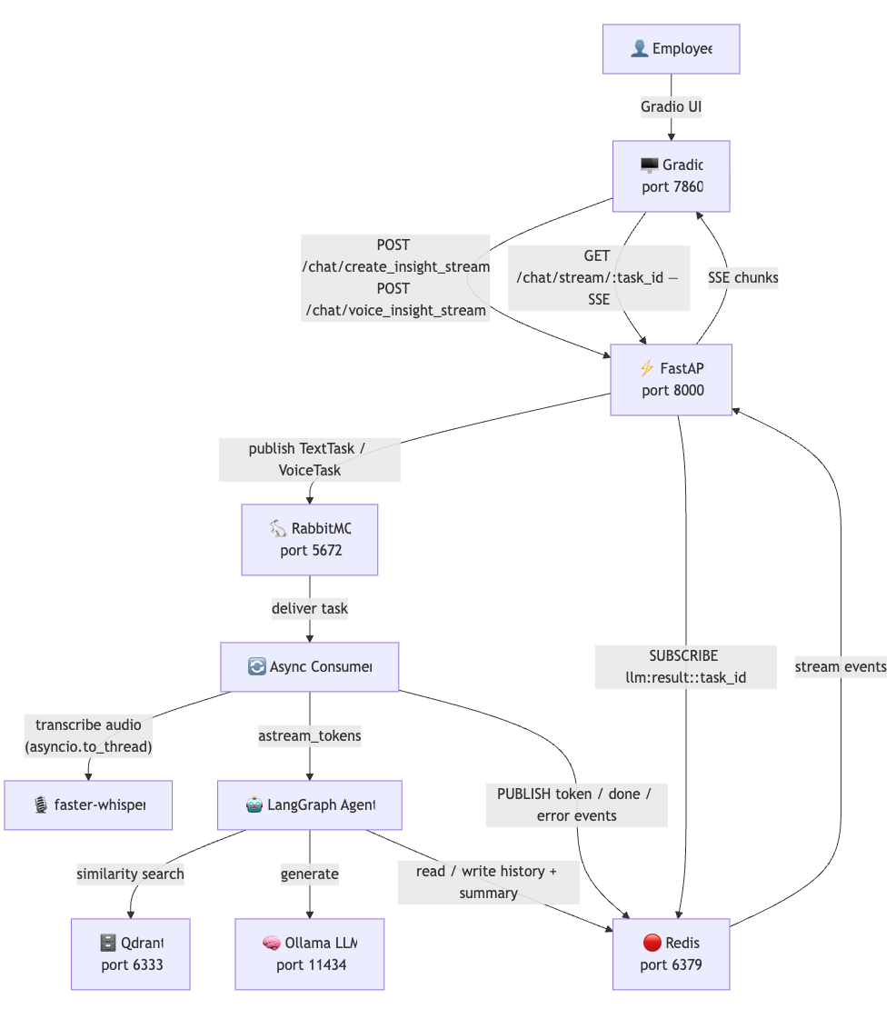
Архитектура системы
06
Поток обработки запроса
1
POST → FastAPI регистрирует задачу в RabbitMQ, возвращает task_id
2
Клиент открывает SSE-соединение по task_id
3
Воркер забирает задачу, передаёт агенту LangGraph
4
Агент классифицирует намерение и ветвит обработку
5
RAG-узел извлекает контекст из Qdrant, генерирует ответ
6
Токены публикуются в Redis Pub/Sub → SSE → браузер
Атрошенко Б. С. • ВКР • ЯрГУ, 2026
6 / 13

Slide 7
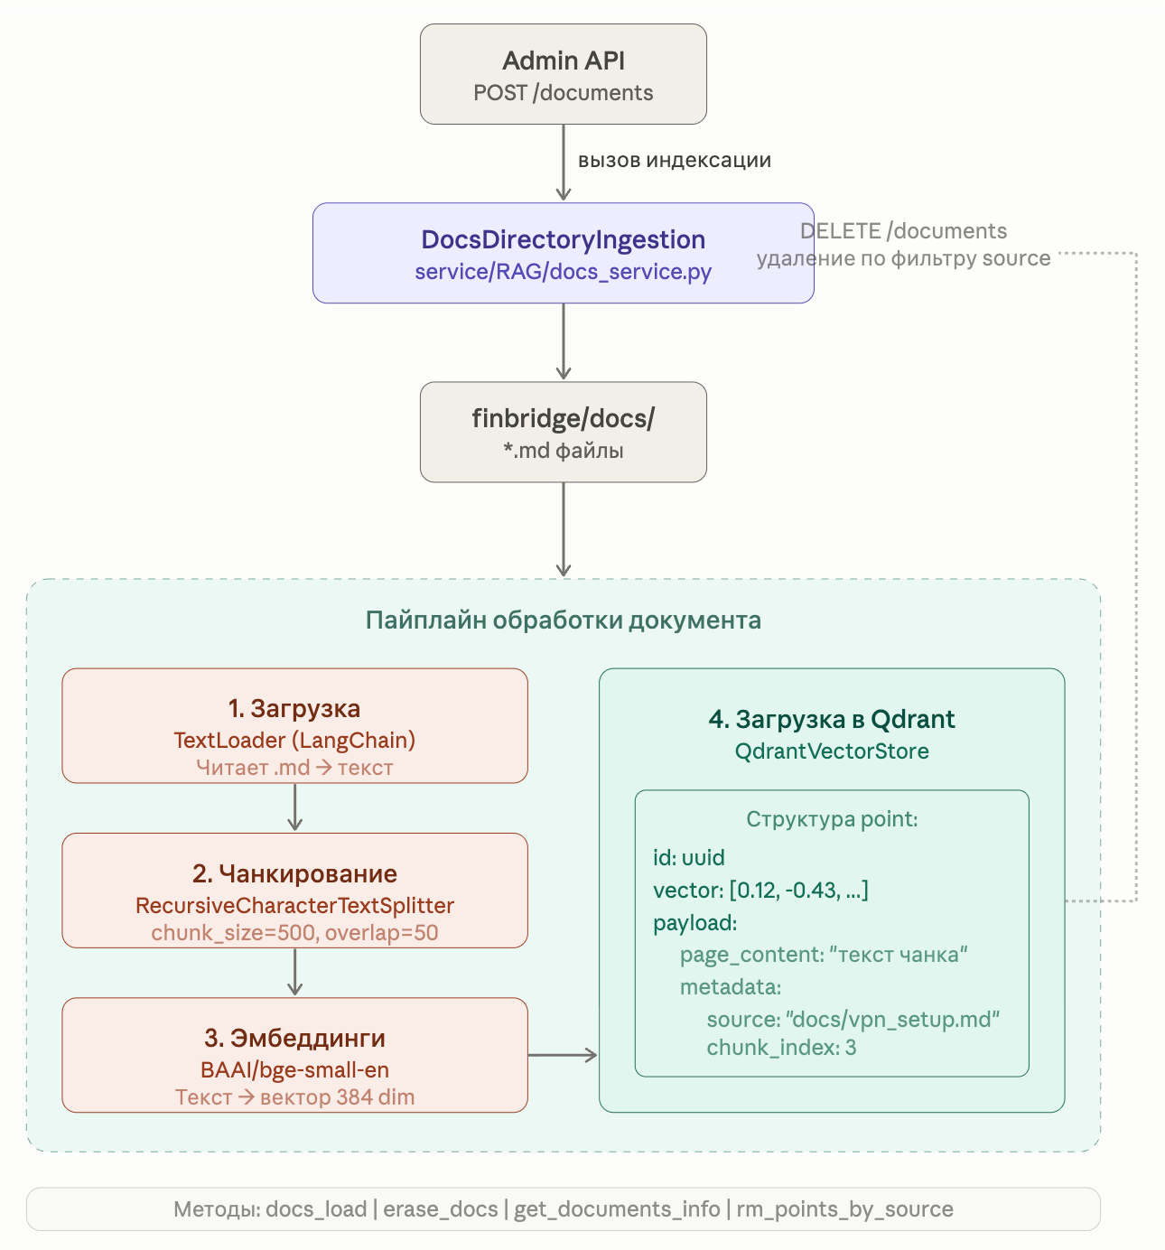
RAG-конвейер
07
Фаза индексации
TextLoader - RecursiveCharacterTextSplitter (chunk_size=512, overlap=64) - BAAI/bge-small-en (384-d) - пакетная загрузка в Qdrant с payload {текст, источник}
Фаза запроса
Вопрос - вектор - similarity_search (k=10, cosine) - сериализация фрагментов в контекст - передача LLM. Источники прикрепляются к ответу - обоснованность вместо галлюцинаций.
Атрошенко Б. С. • ВКР • ЯрГУ, 2026
7 / 13

Slide 8
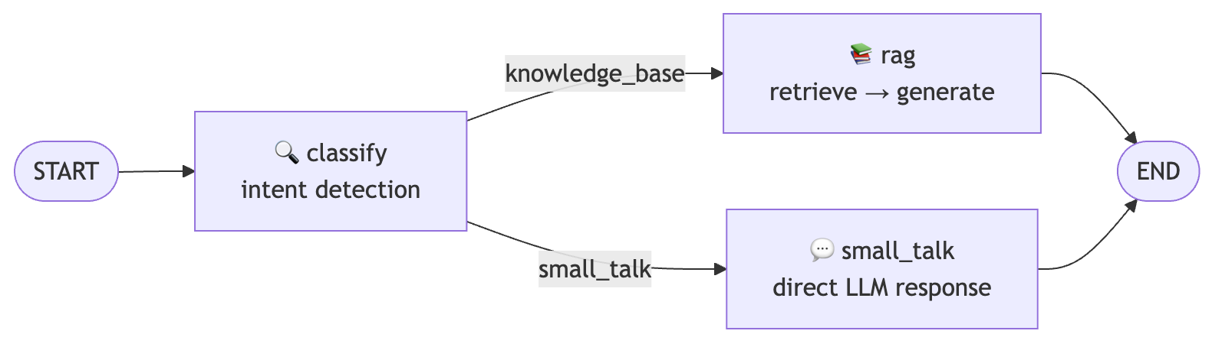
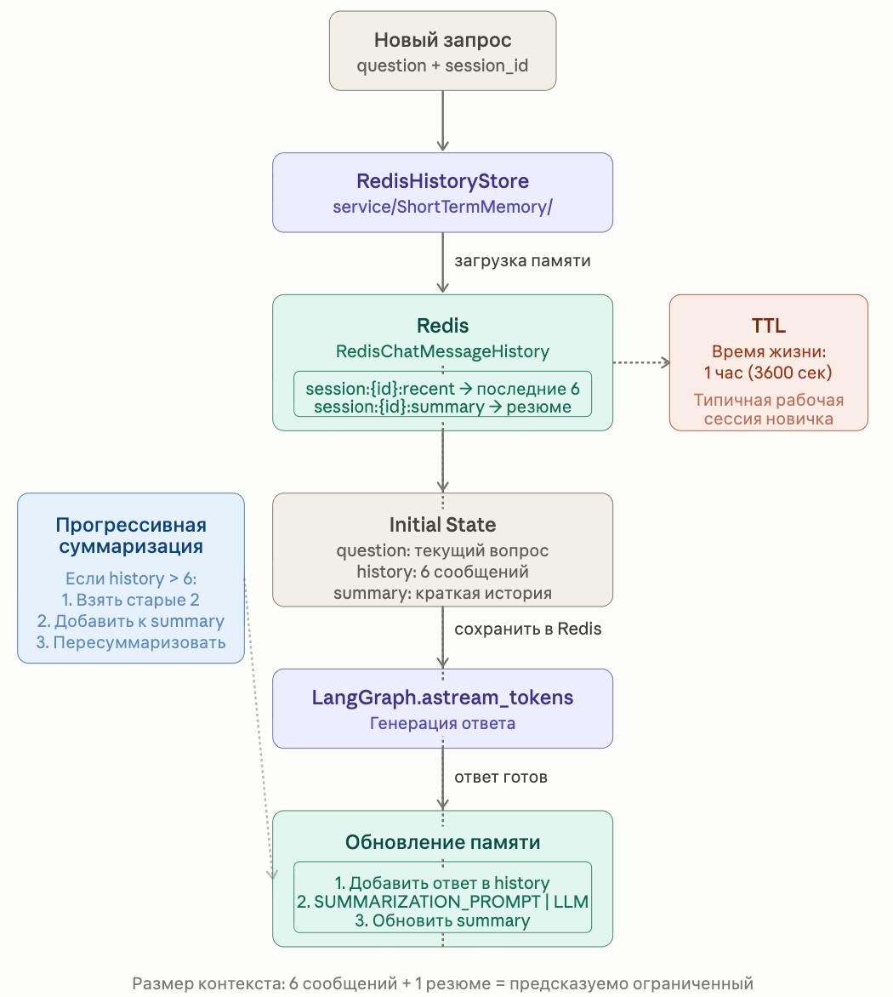
Интеллектуальный агент (LangGraph)
08
Три узла
Classify
few-shot классификация: knowledge_base | small_talk
Топология графа состояний
RAG
извлечение контекста, потоковая генерация, источники
Диалоговая память: 6 сообщений + резюме (Redis)
Small Talk
ответ без обращения к базе знаний
Атрошенко Б. С. • ВКР • ЯрГУ, 2026
8 / 13

Slide 9
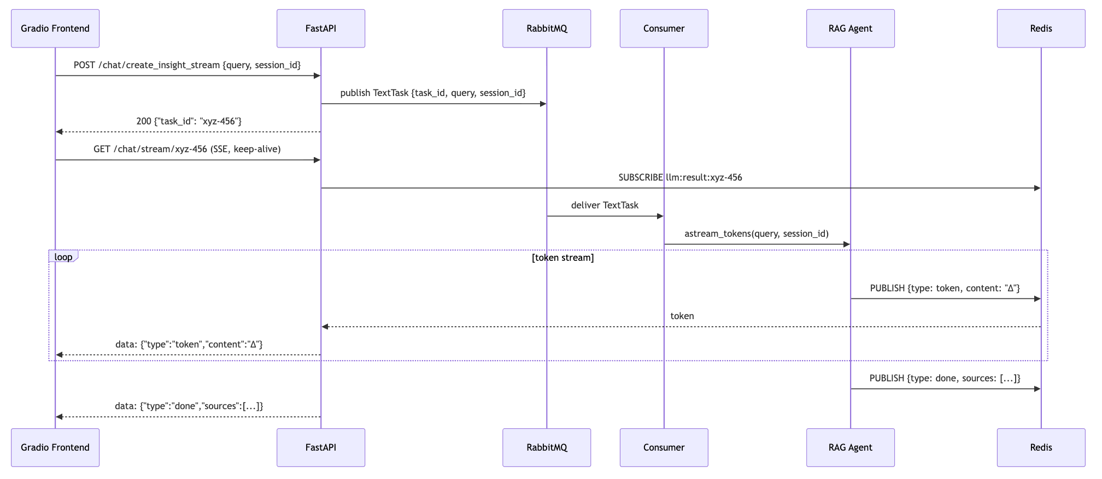
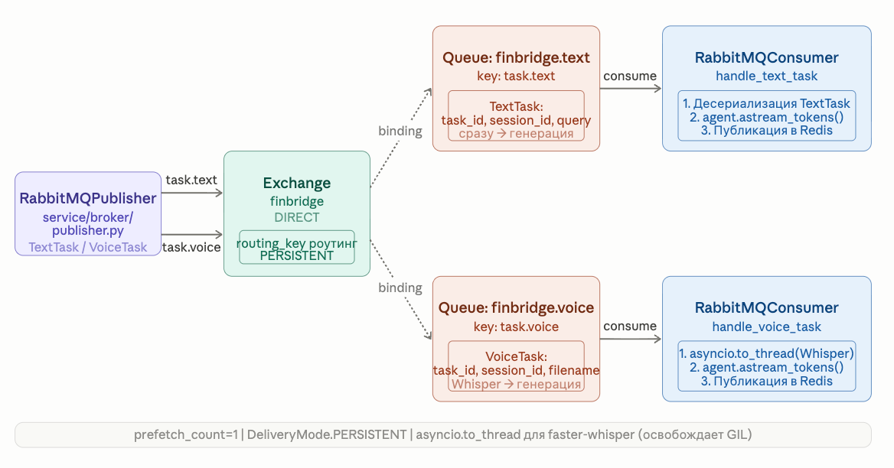
Асинхронная обработка и потоковая доставка
09
Ключевые решения
POST возвращается за миллисекунды без ожидания LLM
Две очереди: text и voice — независимое масштабирование
prefetch_count=1 защищает воркер от перегрузки
Канал Redis llm:result:{task_id} изолирует пользователей
SSE: однонаправленный поток поверх HTTP
X-Accel-Buffering: no — мгновенная доставка через nginx
Поток обработки текстового сообщения
Атрошенко Б. С. • ВКР • ЯрГУ, 2026
9 / 13

Slide 10
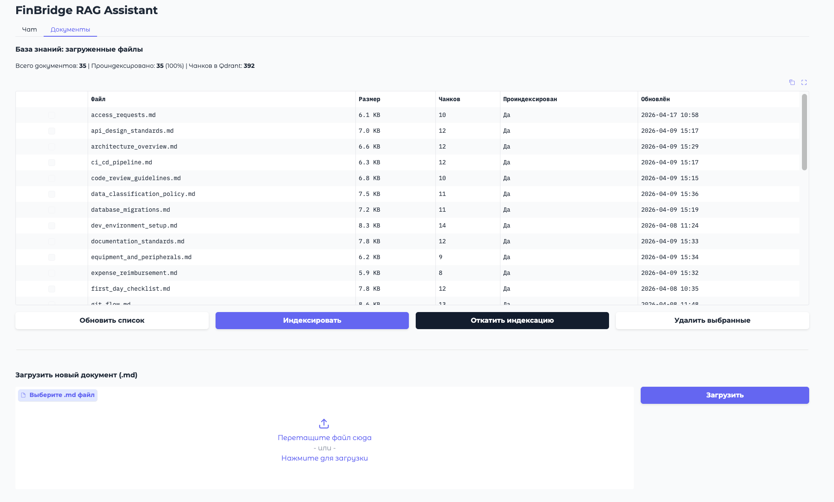
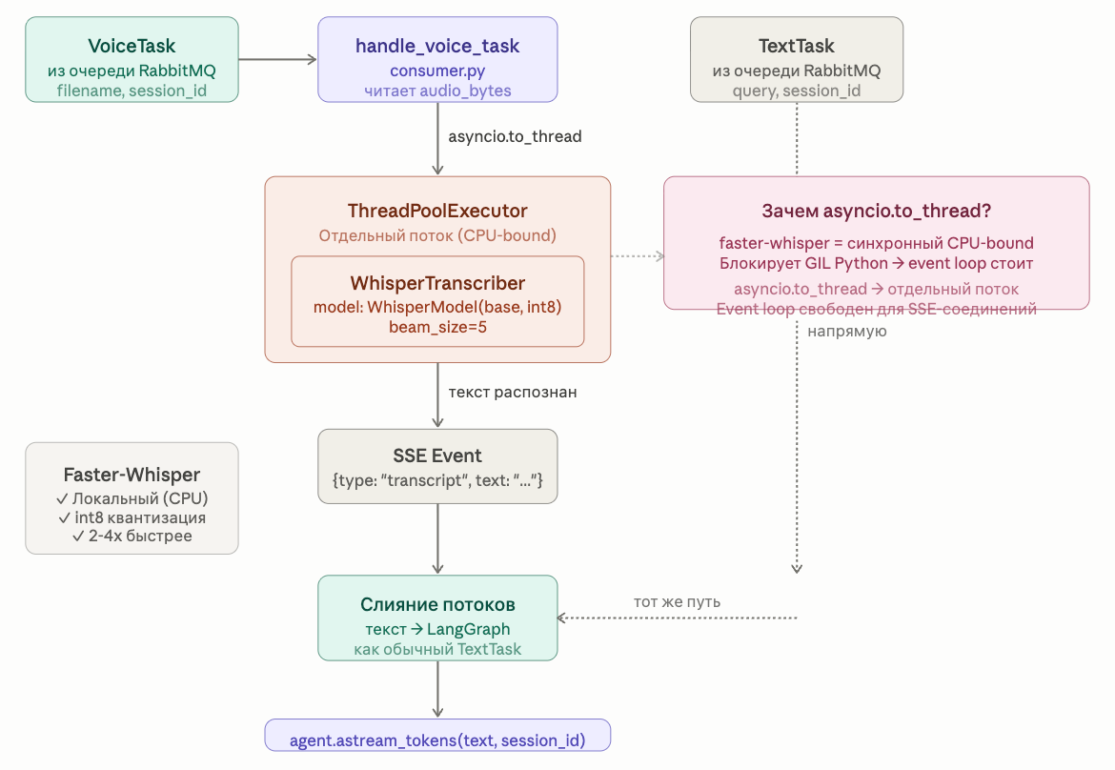
Мультимодальный ввод и интерфейс
10
Голосовой ввод
Веб-интерфейс (Gradio)
faster-whisper (CTranslate2, int8)
asyncio.to_thread → синхронный вызов вне event loop
Расшифровка — первое SSE-событие
Автоопределение языка (99 языков)
Вкладка чата с потоковым отображением
Административная вкладка с таблицей документов
Атрошенко Б. С. • ВКР • ЯрГУ, 2026
10 / 13

Slide 11
Оценка работоспособности
11
Методика
50 тестовых вопросов по 35 документам корпуса FinBridge; для каждого вопроса — эталонный документ. Качество: recall@10, экспертная точность, доля корректных ссылок, галлюцинации. Производительность: усреднение по серии прогонов на CPU.
92%
84%
8%
~25 мс
релевантность
точность ответа
галлюцинации
отклик POST
Производительность
Операция | Среднее | Мин | Макс
Регистрация задачи | 24 мс | 11 мс | 78 мс
Время до первого токена | 6,8 с | 3,9 с | 12,4 с
Полная генерация ответа | 27 с | 13 с | 51 с
Транскрибация (10–15 с речи) | 3,7 с | 2,2 с | 6,5 с
Атрошенко Б. С. • ВКР • ЯрГУ, 2026
11 / 13

Slide 12
Заключение
12
Что достигнуто
Направления развития
Все 6 задач выполнены
Соответствие всем ФТ и НФТ
Полностью локальное исполнение
Простая сборка и запуск
Работоспособность подтверждена измерениями
Интеграция с Telegram / Slack
Гибридный поиск (векторный + BM25)
Сравнительное тестирование разных LLM
Дообучение под доменную лексику
Перенос модели на GPU для производительности
Атрошенко Б. С. • ВКР • ЯрГУ, 2026
12 / 13

Slide 13
Спасибо за внимание!
Готов ответить на ваши вопросы
Атрошенко Богдан Сергеевич • ИВТ-41БО • ЯрГУ, 2026

